Slide 1
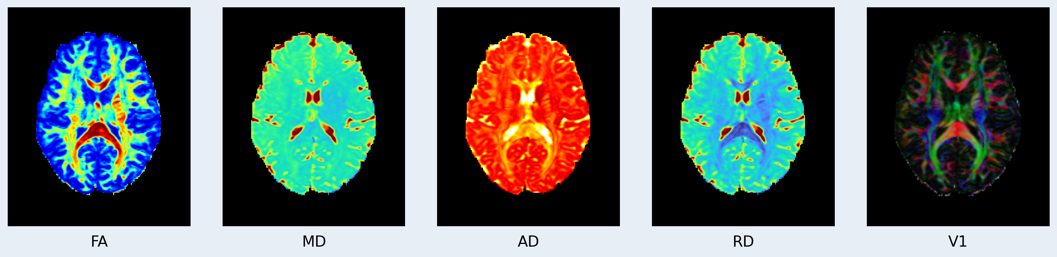
研究介绍
核心研究问题
如何利用 INR 提高 DTI 参数估计的准确性？
当前验证路径
有限 / 稀疏 diffusion measurements
→
DTI-INR
→
DTI 参数估计 FA / MD / AD / RD / V1
→
与 WLS 比较
本阶段重点：先验证可行性与参数恢复，再进入“是否更准确”的核心检验。
DTI-INR · Feasibility → Parameter Recovery · 1/7

Slide 2
实验目标与验证思路
核心问题
Current Stage
INR 能否提高 DTI 参数估计准确性？
↓
Feasibility → Parameter Recovery
Experiment 1（已完成）
DTI-INR 能否稳定训练？
↓
当前重点：
验证 DTI-INR 能否从真实
diffusion measurements
学习 DTI parameter field
Experiment 2（已完成）
能否从 diffusion signal 恢复 DTI 参数？
↓
Experiment 3（下一阶段）
稀疏 measurements 下是否优于 WLS？
↓
当前实验首先回答 “INR 能不能工作”， 随后再回答 “INR 是否更准确”。
最终验证
Synthetic GT + HCP-YA
DTI-INR · Feasibility → Parameter Recovery · 2/7

Slide 3
实验一：DTI-INR 是否能够从 diffusion signal 中恢复 DTI？
Spatial coordinate x
Experimental Setup
↓
项目 | 设置
Dataset | HCP-YA
Subjects | 6
Measurements | b=0 + b≈1000
Input | Spatial coordinate
Output | S0(x), D(x)
Physics | DTI forward model
Loss | Signal MSE
Baseline | WLS-DTI
Spatial Encoder
↓
MLP
↓
S₀(x) D(x)
↓
DTI Forward Model
↓
S_pred(x, g, b)
L = ‖ S_pred − S_obs ‖₂² · WLS-DTI 参数不参与训练，仅用于后续比较。
DTI-INR · Feasibility → Parameter Recovery · 3/7

Slide 4
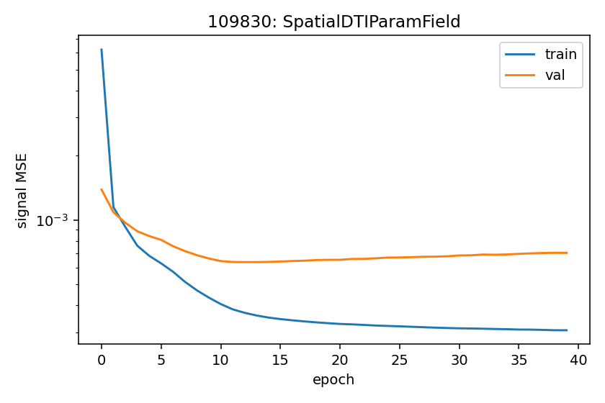
实验一结果：DTI-INR 可以稳定拟合 diffusion signal
只回答：DTI-INR 能不能训练起来？ → 可以。
Subject 109830
epoch 1
train MSE = 6.21×10⁻³
val MSE = 1.39×10⁻³
epoch 20
train MSE = 3.31×10⁻⁴
val MSE = 6.52×10⁻⁴
epoch 40 · early stop
train MSE = 3.06×10⁻⁴
val MSE = 7.02×10⁻⁴
Signal MSE = 3.95×10⁻⁴
PSNR = 24.49 dB
结果：模型能够在真实 HCP-YA diffusion measurements 上稳定收敛，并完成 diffusion signal reconstruction。
DTI-INR · Feasibility → Parameter Recovery · 4/7

Slide 5
实验二：DTI-INR 能否恢复 DTI 参数？
从 S(x,g,b) 进入 D(x)，再得到 FA / MD / AD / RD / V1
Diffusion measurements
↙ ↘
WLS-DTI
DTI-INR
D_WLS(x)
D_INR(x)
↘ ↙
DTI parameters：FA · MD · AD · RD · V1
当前阶段：WLS-DTI 作为 reference，而不是 ground truth。 INR ↔ WLS reference （不是 INR ↔ GT）
因此当前实验可以验证“参数恢复能力”， 但还不能直接证明“参数估计更准确”。
DTI-INR · Feasibility → Parameter Recovery · 5/7

Slide 6
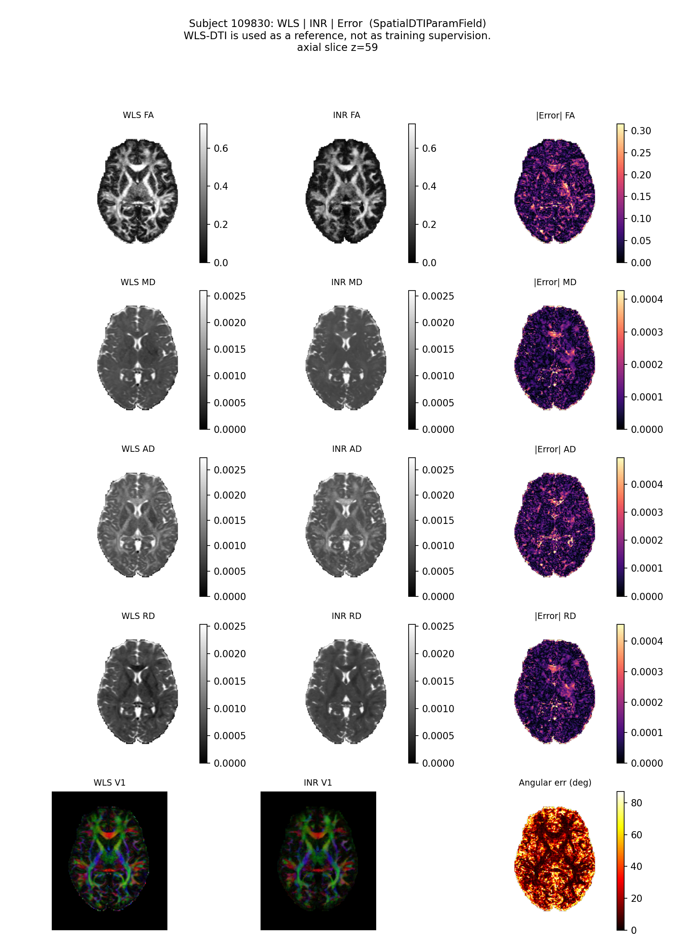
初步结果：DTI-INR 已能够恢复完整 DTI 参数图
Subject 109830 · axial z=59 · WLS = reference（非 GT）
Metric | INR vs WLS
FA MAE | 0.0726
FA RMSE | 0.1165
MD MAE | 8.77e-05
AD MAE | 1.11e-04
RD MAE | 9.41e-05
V1 Error | 28.17°
Signal MSE | 3.95e-04
PSNR | 24.49 dB
结论：可从真实 measurements 恢复 FA/MD/AD/RD/V1。 但指标是 INR 与 WLS 的差异，而非相对真实 GT 的误差。
DTI-INR · Feasibility → Parameter Recovery · 6/7

Slide 7
当前结果与下一步实验：从“可行”走向“准确”
目前已经验证
目前尚未回答
✓ DTI-INR 可以训练
✓ 可以重建 diffusion signal
✓ 可以输出 DTI parameter maps
✓ 可以计算 FA / MD / AD / RD / V1
? INR 是否优于 WLS？
? measurements 越稀疏时是否仍稳定？
? noise 增大时是否具有优势？
? 是否优于已有 learning-based 方法？
Can INR work? → Can INR recover DTI? → Can INR work better?
Next Experiment
Synthetic DTI GT
→
加噪声
→
稀疏采样 100/50/25/10%
→
WLS vs INR
→
E_INR vs E_WLS
下一阶段核心验证：在有限 diffusion measurements 下，INR 是否能够获得比 WLS 更准确的 DTI 参数估计。
DTI-INR · Feasibility → Parameter Recovery · 7/7

